Slide 1






Ochrona danych w chmurze
SINGLE
ROOM
SingleRoom to system, który pozwala użytkownikom na łatwe wyszukanie towarzysza podróży i jednocześnie dokonanie rezerwacji w biurze podróży. Dowiedz się więcej o tym innowacyjnym rozwiązaniu!
Zaczynamy

Slide 2






O
NAS
Strona internetowa ma pomóc osobom, które chciałyby wyjechać na wycieczkę z biura podróży, ale nie mają towarzysza/towarzyszki do współdzielenia pokoju. Obecnie koszt dopłaty dla singli to +20-30% kosztów wycieczki. Dobierając się więc w pary dzięki stronie internetowej użytkownik może liczyć na zaoszczędzenie nawet kilku tysięcy złotych.

Slide 3





NASZ
ZESPÓŁ
Maria Gierszon-Nikolayenko
Wojciech Ciesielski

Slide 4




NASZE
USŁUGI
Stwórz podróż
Przeglądaj dostępne wycieczki
Wybierz wycieczkę
Nie przejmuj się rezerwacją
Delektuj się podróżą i dobrym jedzeniem
Skontaktuj się jeżeli masz problem

Slide 5

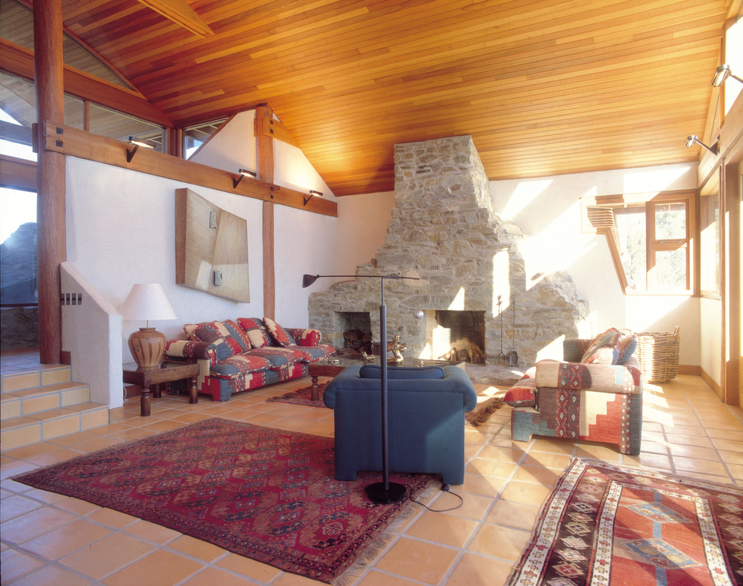



ANALIZA
BEZPIECZEŃSTWA
Warunki techniczne
Obejmują szyfrowanie SSL/TLS do bezpiecznej transmisji danych. Systematyczne aktualizacje oprogramowania, polityki bezpieczeństwa, zarządzanie dostępem i audyty zapewniają ochronę.
Warunki prawne
Zgodne z RODO, utrzymują zaufanie użytkowników poprzez precyzyjne określenie praw i obowiązków. Ochrona danych zgodnie z przepisami prawnymi jest solidną podstawą. Procedury dotyczące przechowywania, przetwarzania i usuwania danych są zgodne z najnowszymi standardami.
Notes:
Warunki techniczne
Warunki techniczne w przypadku platformy SingleRoom stanowią fundament jej integralności i bezpieczeństwa. Zastosowanie zaawansowanych środków technicznych jest kluczowe dla ochrony danych użytkowników. Platforma korzysta z szyfrowania SSL/TLS, co gwarantuje bezpieczną transmisję informacji między użytkownikami a serwerem. Jednakże, aby utrzymać to bezpieczeństwo, konieczne jest systematyczne aktualizowanie oprogramowania, zwłaszcza w kontekście łatek bezpieczeństwa.
Podkreślamy znaczenie bezpieczeństwa formalnego. Wdrożone polityki bezpieczeństwa obejmują zarządzanie dostępem, kontrolę nad uprawnieniami, i audyty bezpieczeństwa. Ochrona przed atakami DDoS poprzez firewall stanowi dodatkową barierę przed potencjalnymi zagrożeniami. Jednakże, aby utrzymać efektywność tych środków, konieczne jest regularne sprawdzanie ich skuteczności oraz dostosowywanie do zmieniających się warunków technologicznych i zagrożeń cybernetycznych.
Warunki prawne
Warunki prawne są kluczowym aspektem funkcjonowania platformy SingleRoom. Zgodność z regulacjami, zwłaszcza w kontekście RODO (Rozporządzenie o Ochronie Danych Osobowych), jest niezbędna dla utrzymania zaufania użytkowników. Polityka prywatności oraz umowy użytkownika precyzyjnie określają prawa i obowiązki korzystających z platformy.
Platforma zobowiązuje się do ochrony danych wrażliwych zgodnie z lokalnymi i międzynarodowymi przepisami. Działanie zgodne z obowiązującymi przepisami prawny stanowi solidną podstawę dla zaufania użytkowników do platformy. Kwestie związane z ochroną danych, takie jak umowy użytkownika, muszą być jasne, zrozumiałe i dostępne dla każdego użytkownika. Zdefiniowane procedury dotyczące przechowywania, przetwarzania i usuwania danych są zgodne z najnowszymi standardami prawnymi.
Zakresy odpowiedzialności
Precyzyjne określenie zakresów odpowiedzialności ma kluczowe znaczenie dla zrozumienia ról i obowiązków każdego uczestnika platformy. Administrator jest odpowiedzialny za zarządzanie ofertami wycieczek, monitorowanie działań użytkowników i utrzymanie bezpieczeństwa danych. Skuteczne zarządzanie odpowiedzialnością admina stanowi kluczową warstwę ochrony danych.
Rozstrzyganie sporów między użytkownikami to kolejny obszar odpowiedzialności platformy. Jasne i sprawiedliwe procedury są konieczne w przypadku sporów dotyczących rezerwacji, dostępu do informacji czy niewłaściwego użytkowania platformy. Platforma zobowiązuje się do transparentności i uczciwości w rozstrzyganiu sporów, co stanowi kluczową koncepcję dla użytkowników.
Ostatecznie, bezpieczeństwo danych stanowi wspólną odpowiedzialność zarówno dla administratora, jak i użytkowników. Świadomość ryzyka i przestrzeganie zasad bezpieczeństwa to kluczowe elementy skutecznego funkcjonowania platformy. Zdefiniowanie klarownych procedur i wspólnych oczekiwań od wszystkich uczestników przyczynia się do zbudowania zaufania i zapewnia solidne fundamenty dla długotrwałego sukcesu platformy SingleRoom.

Slide 6




OCHRONA
DANYCH
Zapewnienie ochrony danych w przypadku platformy SingleRoom jest kluczowym elementem, mającym na celu zabezpieczenie informacji użytkowników. To kompleksowe podejście obejmuje bezpieczeństwo techniczne i bezpieczeństwo formalne, oparte na solidnych parametrach technicznych i organizacyjnych.
Notes:
1. Zapewnienie Ochrony Danych
Zapewnienie ochrony danych w przypadku platformy SingleRoom jest kluczowym elementem, mającym na celu zabezpieczenie informacji użytkowników. To kompleksowe podejście obejmuje bezpieczeństwo techniczne i bezpieczeństwo formalne, oparte na solidnych parametrach technicznych i organizacyjnych.
1.1. Bezpieczeństwo Techniczne
Platforma stosuje zaawansowane środki techniczne, takie jak szyfrowanie SSL/TLS, w celu zabezpieczenia danych podczas transmisji. Systematyczne przeglądy podatności systemu eliminują potencjalne ryzyka, a zastosowanie mechanizmów zapobiegających nieautoryzowanemu dostępowi do danych wzmacnia ochronę. Regularne audyty bezpieczeństwa są kluczowe dla monitorowania efektywności środków technicznych i dostosowywania ich do zmieniającego się krajobrazu cybernetycznego.
1.2. Bezpieczeństwo Formalne
W zakresie bezpieczeństwa formalnego, platforma SingleRoom wdrożyła precyzyjne polityki haseł i autoryzacji, ograniczając dostęp do danych. Rejestr działań użytkowników śledzi i monitoruje aktywność, umożliwiając szybkie reagowanie na potencjalne zagrożenia. Edukacja użytkowników w zakresie bezpieczeństwa danych jest integralną częścią strategii, zapewniając, że każdy użytkownik jest świadomy roli, jaką pełni w utrzymaniu bezpieczeństwa platformy.
2. Parametry Techniczne i Organizacyjne Rozwiązania
Parametry techniczne i organizacyjne stanowią fundament zapewnienia ochrony danych na platformie SingleRoom. W kontekście parametrów technicznych, kluczowe są regularne przeglądy podatności systemu, zastosowanie szyfrowania oraz monitorowanie aktywności użytkowników. Parametry te muszą być stale aktualizowane, aby dostosowywać się do zmieniających się zagrożeń i technologii.
Organizacyjnie, skuteczne zarządzanie dostępem, audyty bezpieczeństwa i reakcja na incydenty są kluczowymi elementami. Odpowiedzialność za utrzymanie bezpieczeństwa danych leży zarówno po stronie administratora, jak i użytkowników. Proaktywne procedury i ścisła współpraca między zespołami administracyjnymi a użytkownikami są niezbędne dla utrzymania bezpiecznego środowiska.
Podsumowując, zapewnienie ochrony danych na platformie SingleRoom opiera się na kompleksowym podejściu, łączącym techniczne środki bezpieczeństwa ze skutecznym zarządzaniem formalnym. Elastyczność w dostosowywaniu się do zmieniającego się środowiska cyfrowego, edukacja użytkowników i systematyczne audyty bezpieczeństwa stanowią klucz do skutecznej ochrony danych w kontekście dynamicznego rynku podróży grupowej.

Slide 7






ULUBIONE
MIEJSCA
Maldives
Bali
Japan
Finland

Slide 8






ZAPEWNIENIE
BEZPIECZEŃSTWA
Monitorowanie i działanie
Audyt bezpieczeństwa
Doskonalenie
Audyt i monitorowanie stanowią nieodłączną część strategii utrzymania bezpieczeństwa technicznego i formalnego na platformie SingleRoom. Ciągłe doskonalenie, szybka reakcja na incydenty, oraz zgodność z regulacjami prawnymi i branżowymi są kluczowe dla zapewnienia użytkownikom bezpiecznego środowiska podczas korzystania z platformy. Systematyczne przeglądy i nadzór nad aktywnościami są fundamentem dla utrzymania najwyższych standardów bezpieczeństwa.
Notes:
V. Utrzymanie - zapewnienie bezpieczeństwa technicznego i formalnego. Audyt i monitorowanie
Skuteczne utrzymanie bezpieczeństwa technicznego i formalnego stanowi kluczową gałąź strategii bezpieczeństwa platformy SingleRoom. Audyt i monitorowanie są integralnymi elementami, które pozwalają na ciągłe doskonalenie działań, dostosowanie do zmieniającego się środowiska cybernetycznego, oraz reagowanie na ewentualne incydenty. Niniejszy podpunkt skupi się na istotności audytu, monitorowania oraz konkretnych działaniach podjętych w ramach utrzymania bezpieczeństwa.
1. Audyt Bezpieczeństwa
Audyty bezpieczeństwa są systematycznymi przeglądami infrastruktury i procedur mającymi na celu identyfikację potencjalnych zagrożeń oraz ocenę skuteczności zastosowanych środków ochronnych. Platforma SingleRoom przeprowadza regularne audyty bezpieczeństwa, sprawdzając zarówno aspekty techniczne, jak i formalne. Obejmują one analizę infrastruktury sieciowej, systemów bezpieczeństwa, kontroli dostępu, oraz zgodności z obowiązującymi przepisami prawnymi.
Podczas audytów szczególną uwagę poświęca się aktualizacji oprogramowania, skuteczności szyfrowania, politykom bezpieczeństwa haseł, oraz ocenie działań prewencyjnych. Audyty mają na celu nie tylko identyfikację słabych punktów, ale także weryfikację zgodności z najlepszymi praktykami branżowymi oraz zmieniającymi się regulacjami.
2. Monitorowanie Aktywności
Monitorowanie aktywności użytkowników to kluczowy element utrzymania bezpieczeństwa. Systemy monitorowania analizują ruch sieciowy, logi dostępu, oraz wszelkie inne zdarzenia związane z bezpieczeństwem. W przypadku platformy SingleRoom, monitorowanie obejmuje nie tylko aktywność użytkowników, ale także działania administratorów, zmiany w infrastrukturze, oraz wszelkie nieprawidłowości, które mogą wskazywać na potencjalne zagrożenia.
Automatyczne systemy alarmowe informują o nieprawidłowościach, a zespół odpowiedzialny za bezpieczeństwo natychmiast podejmuje działania korygujące. Dzięki monitorowaniu, nawet subtelne sygnały mogą być szybko zidentyfikowane, co umożliwia natychmiastową reakcję na ewentualne zagrożenia.
3. Działania Reakcyjne
W przypadku wykrycia zagrożeń lub incydentów, platforma SingleRoom podejmuje zdefiniowane procedury reakcyjne. Obejmują one izolację zagrożenia, analizę jego źródła, oraz szybką eliminację. Wszystkie działania reakcyjne są dokładnie udokumentowane w celu przyszłej analizy i doskonalenia procedur.
Dodatkowo, w przypadku incydentów związanym z naruszeniem danych osobowych, SingleRoom zobowiązuje się do natychmiastowego powiadomienia odpowiednich organów nadzoru oraz użytkowników, zgodnie z obowiązującymi przepisami prawnymi, co stanowi element transparentności i dbałości o prywatność użytkowników.
4. Ciągłe Doskonalenie
Audyt i monitorowanie nie są jednorazowym wydarzeniem, ale procesem ciągłego doskonalenia. Platforma SingleRoom regularnie ocenia skuteczność swoich procedur, uwzględniając wyniki audytów, analizy incydentów oraz zmiany w krajobrazie cybernetycznym. Wdrażane są rekomendacje wynikające z audytów, a procedury monitorowania są dostosowywane do ewoluujących potrzeb bezpieczeństwa.
5. Wnioski
Audyt i monitorowanie stanowią nieodłączną część strategii utrzymania bezpieczeństwa technicznego i formalnego na platformie SingleRoom. Ciągłe doskonalenie, szybka reakcja na incydenty, oraz zgodność z regulacjami prawnymi i branżowymi są kluczowe dla zapewnienia użytkownikom bezpiecznego środowiska podczas korzystania z platformy. Systematyczne przeglądy i nadzór nad aktywnościami są fundamentem dla utrzymania najwyższych standardów bezpieczeństwa.

Slide 9








PODSUMOWANIE
PROJEKTU
SingleRoom to innowacyjna platforma online, która umożliwia użytkownikom szukanie współtowarzyszy do wycieczek oraz dokonywanie rezerwacji w biurze podróży. SingleRoom ma potencjał na zdobycie rynku podróży grupowych i generowania przychodów z prowizji i usług premium. Firma będzie stale rozwijać swoją platformę i ofertę, aby przyciągać coraz więcej użytkowników.
Notes:
Platforma SingleRoom, jako innowacyjna strona internetowa wspierająca podróże grupowe dla singli, koncentruje się na kompleksowej analizie bezpieczeństwa i zapewnieniu ochrony danych w każdym aspekcie swojego funkcjonowania.
W kontekście przeznaczenia systemu i sposobu korzystania z niego, SingleRoom kładzie nacisk na ułatwianie podróży singlom, eliminując koszty dla osób podróżujących samotnie. W zakresie warunków technicznych, platforma stosuje zaawansowane środki, takie jak szyfrowanie SSL/TLS, w celu zabezpieczenia transmisji danych.
W obszarze warunków prawnych, SingleRoom zobowiązuje się do przestrzegania regulacji, szczególnie RODO, i wyznacza klarowne umowy użytkownika, co stanowi podstawę zgodności z przepisami prawnymi. Definiując zakresy odpowiedzialności, platforma precyzyjnie określa role administratorów i użytkowników, zapewniając transparentność oraz jasne rozdzielenie obowiązków.
W ramach zapewniania ochrony danych, SingleRoom przywiązuje wagę do bezpieczeństwa zarówno technicznego, jak i formalnego. Bezpieczeństwo techniczne opiera się na szyfrowaniu, audytach bezpieczeństwa, i systematycznym monitorowaniu aktywności użytkowników. Z kolei, bezpieczeństwo formalne obejmuje skuteczne zarządzanie dostępem, edukację użytkowników, oraz odpowiedzialne reagowanie na incydenty.
Parametry techniczne i organizacyjne są fundamentem utrzymania bezpieczeństwa na platformie. Regularne audyty bezpieczeństwa sprawdzają skuteczność środków ochronnych, a monitorowanie aktywności użytkowników pozwala na szybką reakcję na potencjalne zagrożenia. Platforma podejmuje także zdefiniowane działania reakcyjne, w przypadku wykrycia incydentów, co stanowi kluczową część strategii bezpieczeństwa.
W zakończeniu, platforma SingleRoom demonstruje zaawansowane podejście do bezpieczeństwa danych, obejmujące aspekty techniczne, organizacyjne, oraz prawne. Regularne audyty, monitorowanie aktywności, i elastyczność w dostosowywaniu się do zmieniającego się środowiska cybernetycznego są kluczowe dla utrzymania najwyższych standardów bezpieczeństwa. Jasne zdefiniowanie odpowiedzialności, zgodność z regulacjami, i transparentność w działaniach stanowią fundament zaufania użytkowników do platformy SingleRoom.

Slide 10
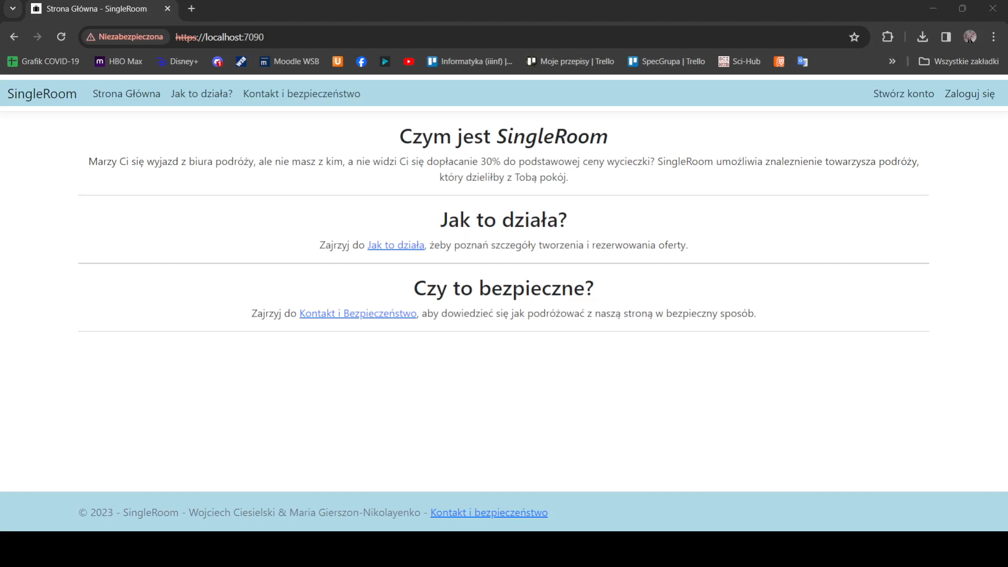


Slide 11

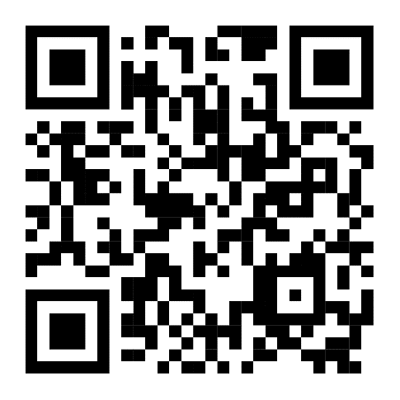

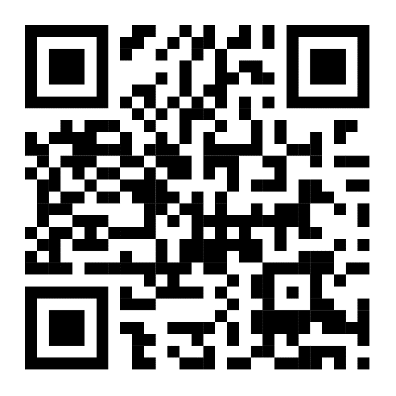
PRZYDATNE
LINKI
Trello
Repozytorium Github

Slide 12

MIŁEJ
PODRÓŻY
SingleRoom

